Slide 1
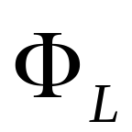

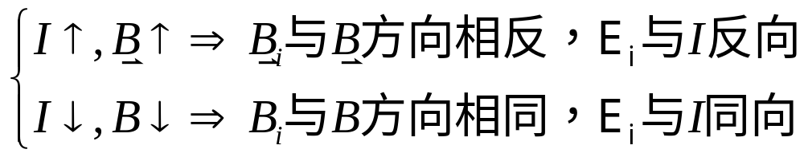
自感现象
电流变化引起自身
回路中磁通变化而在自
身回路中产生感应电动
势的现象--自感现象。

Slide 2
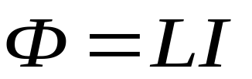
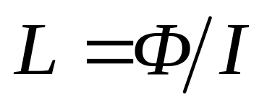


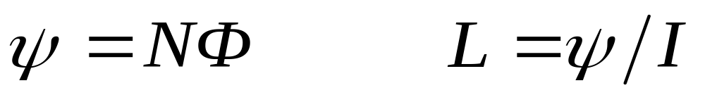
一 自感 自感电动势
穿过闭合电流回路的磁通量
1）自感
若线圈有 N 匝，
磁通匝数
自感
注意
无铁磁质时, 自感仅与线圈形状、磁介质及 N 有关.

Slide 3
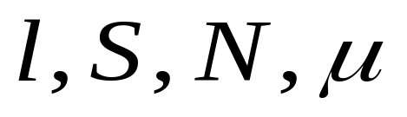


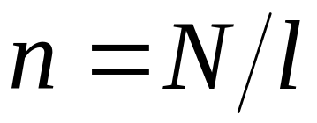

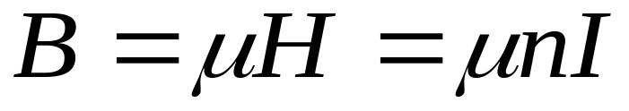


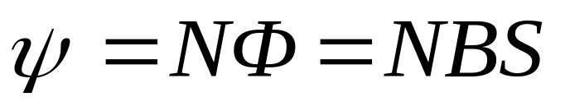

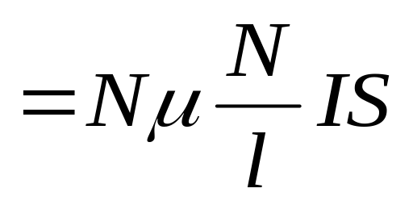
例1 如图的长直密绕螺线管,已知 ,
求其自感 . （忽略边缘效应）
解 先设电流 I 根据安培环路定理求得 H B
.

Slide 4
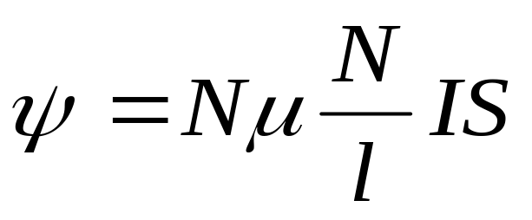
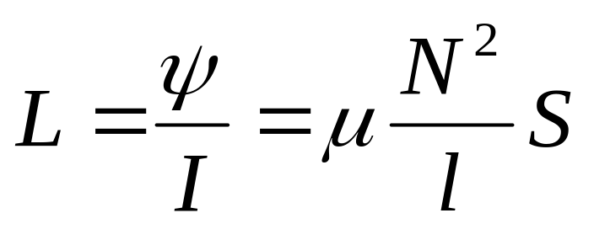
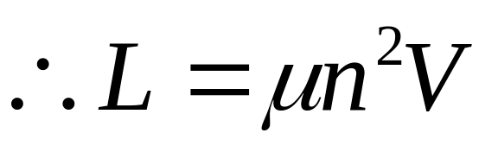
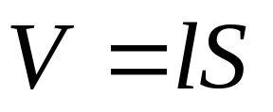
自感是电磁惯性的量度。

Slide 5
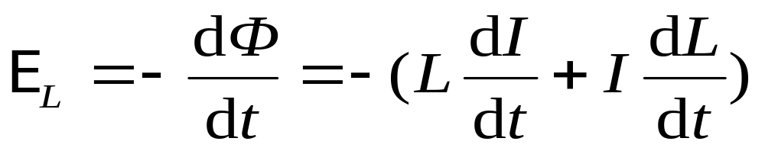
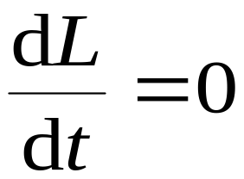
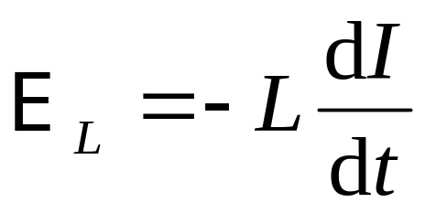
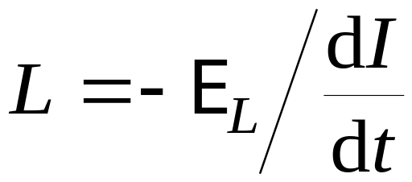
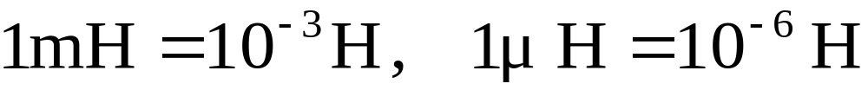
2）自感电动势
当
时，
自感
单位：1 亨利 （ H ）= 1 韦伯 / 安培 （1 Wb / A）

Slide 6
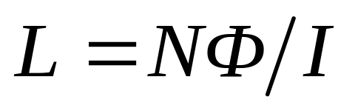
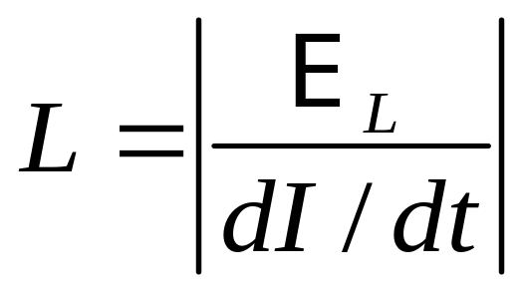
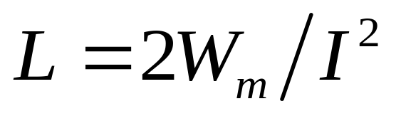
3）自感的计算方法
定义法：
由法拉第电磁感应定律求自感电动势，再求自感：
先求出磁场能量，再求自感：

Slide 7
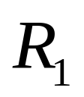
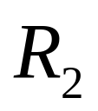



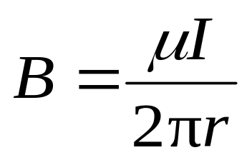
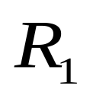




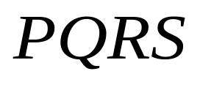


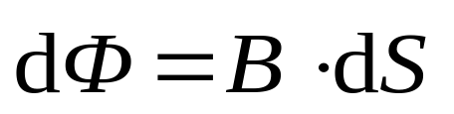
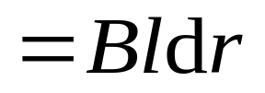

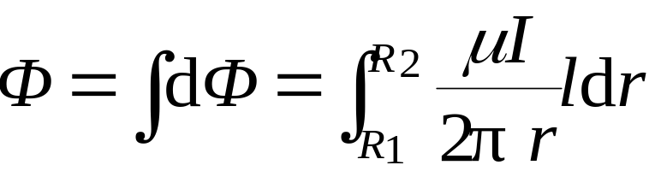

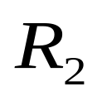

例 2 有两个同轴圆筒形导体 , 其半径分别为 和 , 通过它们的电流均为 ,但电流的流向相反.设在两圆筒间充满磁导率为 的均匀磁介质 , 求其自感 .
解 两圆筒之间
如图在两圆筒间取一长为 的面 , 并将其分成许多小面元.
则

Slide 8

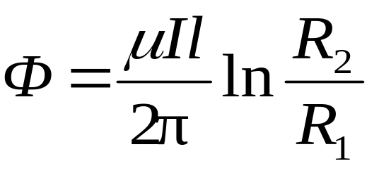
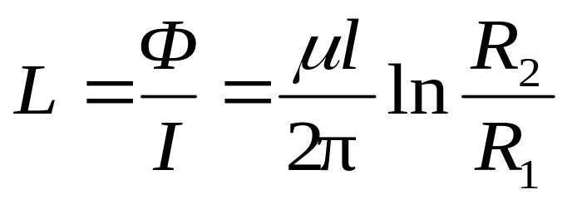
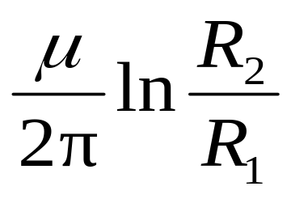
即
由自感定义可求出
单位长度的自感为

Slide 9
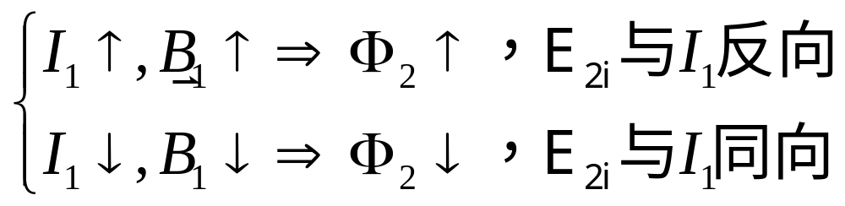
互感现象
2
1
电流变化引起邻近
回路中磁通变化而在邻
近回路中产生感应电动
势的现象--互感现象。

Slide 10





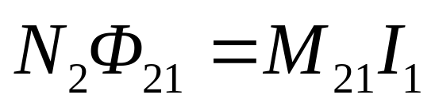

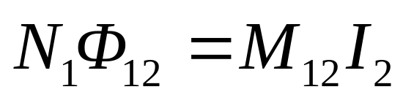
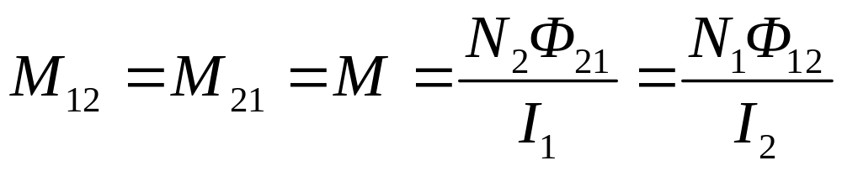
二 互感 互感电动势
在 电流回路中所产生的磁通量
在 电流回路 中所产生的磁通量
1 ）互感系数
（理论可证明）
注意
互感仅与两个线圈形状、大小、匝数、相对位置以及周围的磁介质有关（无铁磁质时为常量）.

Slide 11
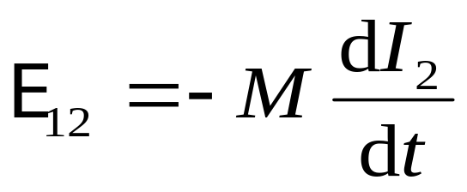
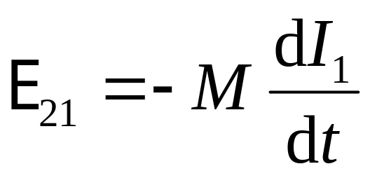
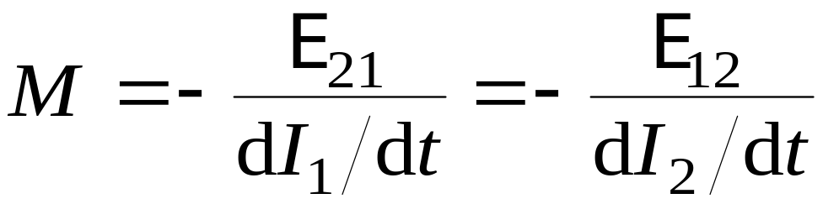
2 ）互感电动势
互感系数
问：下列几种情况互感是否变化？
1）线框平行直导线移动；
2）线框垂直于直导线移动；
3）线框绕 OC 轴转动；
4）直导线中电流变化.
O
C

Slide 12
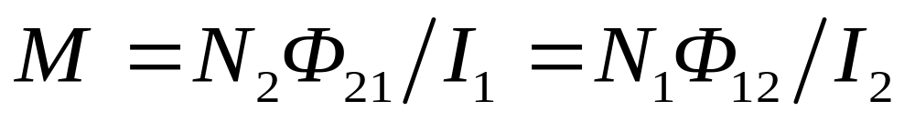
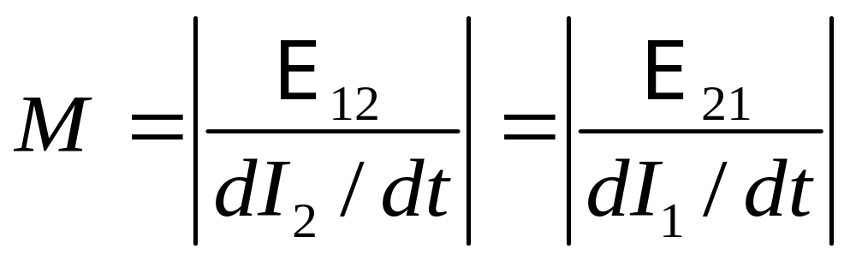
3）互感的计算方法
定义法：
由法拉第电磁感应定律求互感电动势，再求互感：

Slide 13
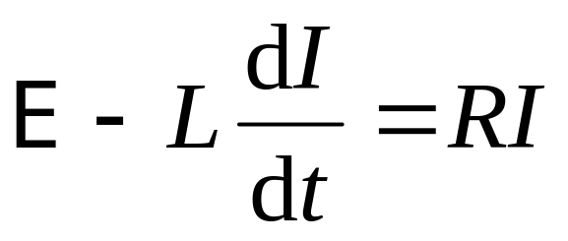

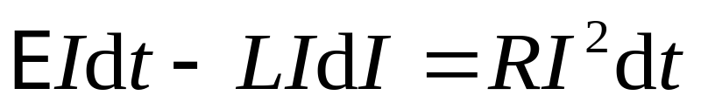
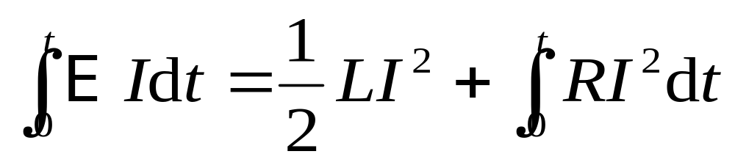

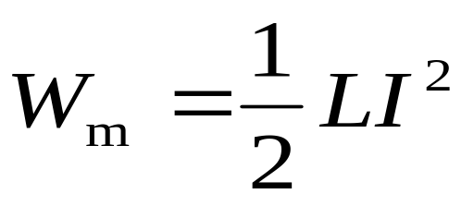
自感线圈磁能
电源作功
电源反抗自感电动势作的功
回路电阻所放出的焦耳热

Slide 14
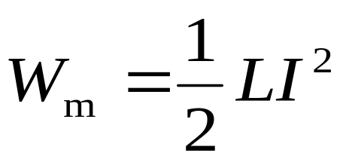


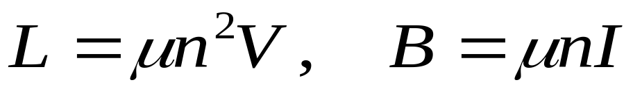
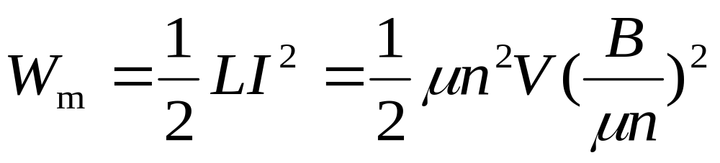




自感线圈磁能
磁场能量密度
磁场能量

Slide 15










例 如图同轴电缆,中间充以磁介质,芯线与圆筒上的电流大小相等、方向相反. 已知 , 求单位长度同轴电缆的磁能和自感. 设金属芯线内的磁场可略.
解 由安培环路定律可求 H
则

Slide 16












单位长度壳层体积

